Slide 1

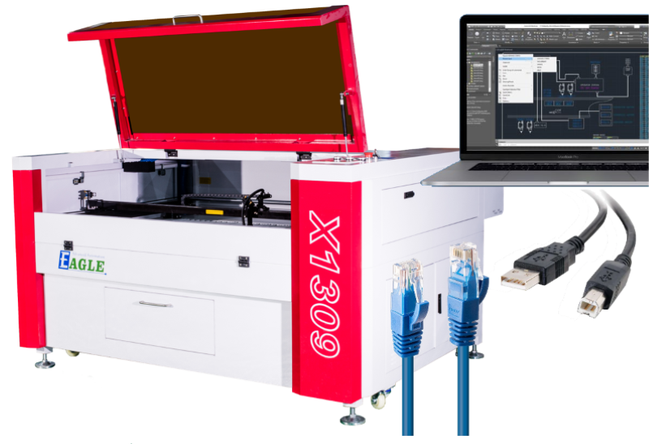
鹰华激光小课堂
X-1309 连接电脑和网络设置

Slide 2

课件内容摘要
本课程详细介绍 X-1309 激光切割机与电脑联机的方法，以及相应的设置，帮助用户快速开始使用设备。
通常，我们使用软件完成设计、排版和加工参数设置后，会以文件的方式将加工任务输出至设备，再进行加工。这就需要将设备连接至电脑，下载加工任务文件，或使用U盘作为转存媒介。课程首先简要介绍使用USB线缆连接设备和电脑，然后详细介绍了使用以太网联机的方法和具体设置。通过本课程的学习，用户应熟练掌握上述方法，并能够将加工任务文件下载至设备。
www.gueagle.com.cn

Slide 3
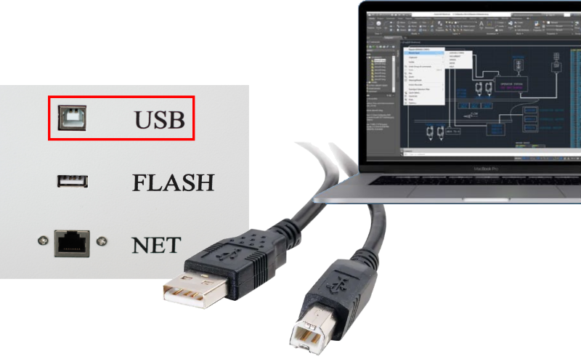
EAGLE LASER
使用USB线缆连接
将随机附带的USB线缆方形口一端插入设备USB口，另一端插入电脑USB口，待操作系统完成设备识别后，即可使用。
当输出任务文件用的电脑就摆放在设备旁边，或移动性比较好时，例如使用笔记本电脑，适合使用这种连接方式。
www.gueagle.com.cn

Slide 4
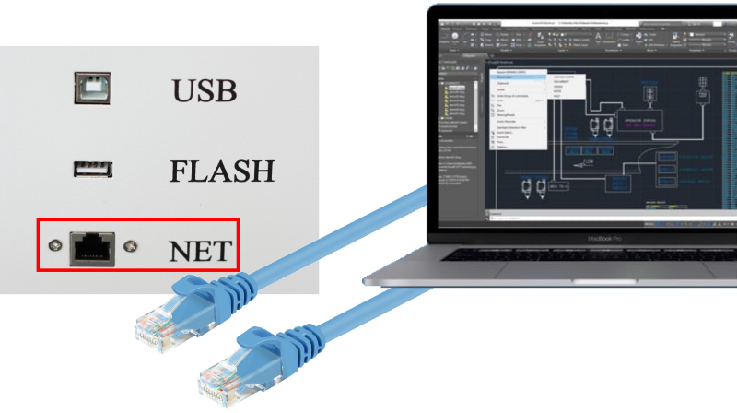
EAGLE LASER
使用以太网-连接网线
将随机附带的网线一端插入设备网口，另一端插入电脑网口，或接入交换机或路由器，完成硬件连接。
注意，使用交换机或路由器组网时，请务必保证设备与电脑在同一子网内。
www.gueagle.com.cn

Slide 5
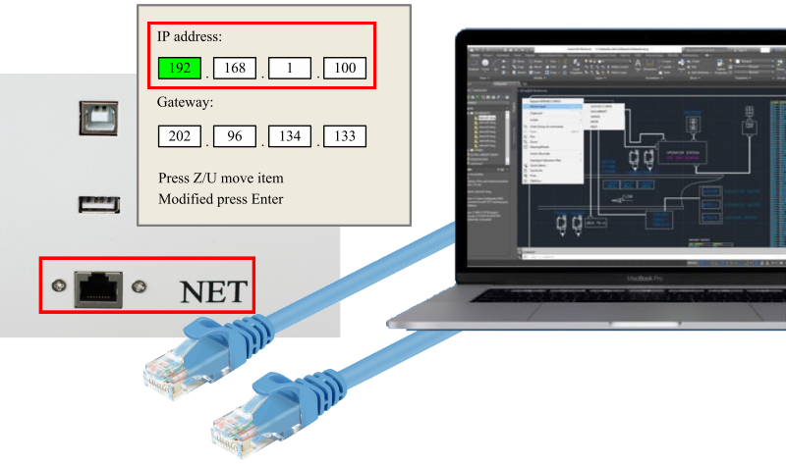
EAGLE LASER
使用以太网-设置设备IP地址
在设备端，按下面板上的Z/U键，进入系统菜单，选择并进入IP设置，根据网络环境要求，输入正确的IP地址，网关设置可以忽略，不影响使用。
这里以192.168.1.0网段为例，将IP地址设置为192.168.1.100。
www.gueagle.com.cn

Slide 6
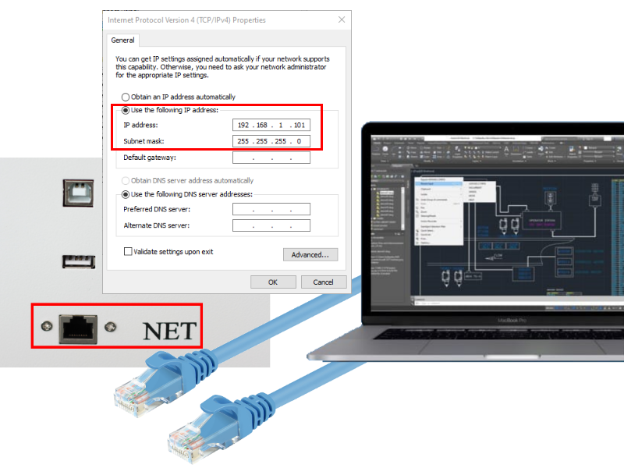
EAGLE LASER
使用以太网-设置电脑IP地址
在电脑端，根据网络环境要求，输入正确的IP地址，或使用自动配置的IP地址（这种情况下务必保证自动分派的IP地址符合通讯要求）。
同样以192.168.1.0网段为例，将IP地址设置为192.168.1.101，子网掩码设置为255.255.255.0。
www.gueagle.com.cn

Slide 7
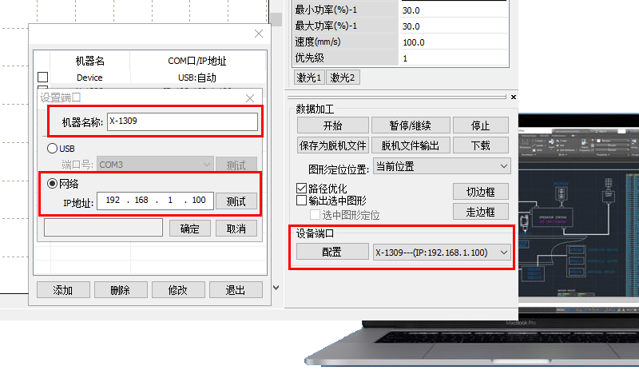
EAGLE LASER
使用以太网-EagleWorks验证连接
在电脑上打开软件，这里以EagleWorks为例，配置并验证网络连接。
1. 首先单击设备端口中的配置按钮。
2. 在弹出的对话框中单击添加按钮。
3. 在弹出的对话框中，可以设置机器名，以便在多台设备同时连接时便于区分。选择网络，输入设备的IP地址，这里以上述192.168.1.100为例。单击测试，确认网络连接是否成功。
4. 测试成功后，单击确定添加设备，然后选择新添加的设备，并退出设备端口配置对话框。
www.gueagle.com.cn

Slide 8
EAGLE LASER
使用以太网-适用场景
当输出任务文件用的电脑与设备距离较远，或处于不同的房间，适合使用这种连接方式。
需要注意的是，若设备与电脑处于不同的房间，无法实时知晓设备状态，在使用软件下载任务文件时，可能出现设备忙无法下载的情况，例如设备正在进行加工，稍后再试即可。
www.gueagle.com.cn

Slide 9
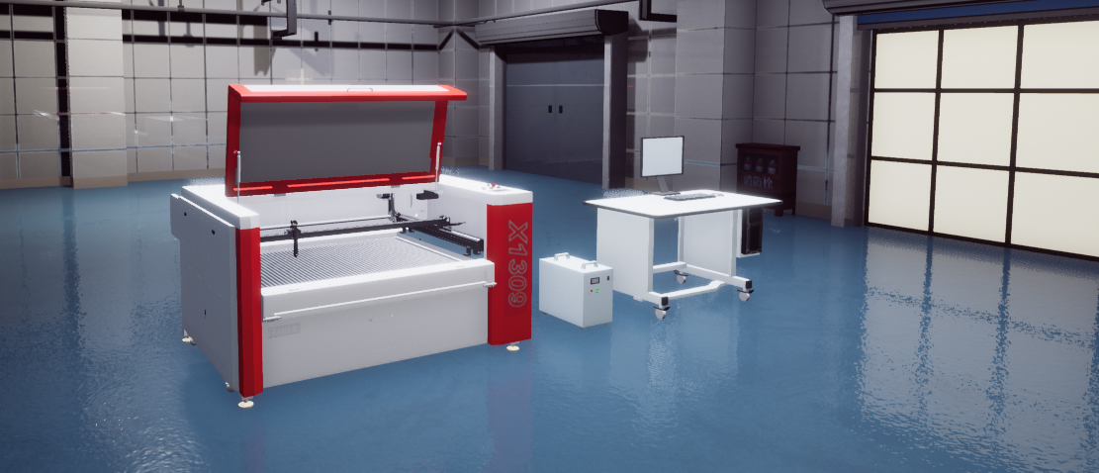

BEIJING GU EAGLE AUTOMATION CO.,LTD.
感谢观看
鹰华激光小课堂

